Slide 1
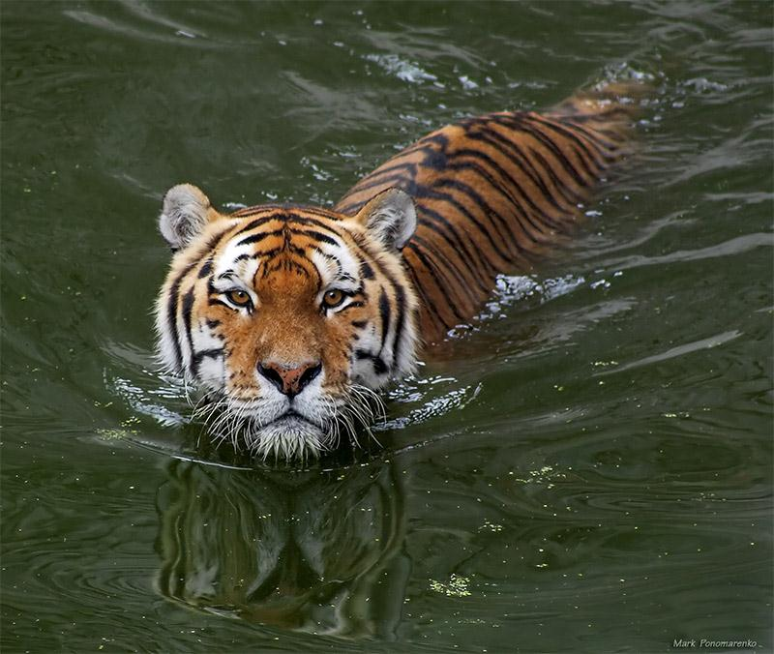
Проект : «Животный мир Хабаровского края» в средней группе
Воспитатели: Будилова С.И.
Коновалова Л.П.

Slide 2
По доминирующему методу Информационно-творческий
По характеру содержания Ребенок – ДОУ – семья
По характеру участия ребенка в проекте Участник, исполнитель
По характеру контактов Внутри ДОУ, в контакте с семьей
По количеству участников Фронтальный
По продолжительности Краткосрочный

Slide 3
Цель проекта Закрепление и обобщение знаний детей о животных родного края посредством развития речи и ознакомления с художественной литературой
Задачи - познакомить детей с повадками, особенностями поведения диких животных нашего края и их пользе для природы, через ознакомление с художественной литературой;
- развивать речь и творческое воображение дошкольников;
- воспитывать интерес к животным родного края и любовь к художественной литературе.

Slide 4
Ожидаемый результат - Получение детьми интересной и полезной информации о животных родного края посредством художественной литературы;
- Обогащение словарного запаса детей;
- Развитие речи и творческого воображения;

Slide 5
Выявление проблемы Животный мир является одним их основных компонентов природной среды, важной составной частью природных богатств нашей Родины. Больше узнать о животных родного края нам помогают художественные произведения.
В настоящее время у детей угас интерес к книгам, они все больше смотрят мультфильмы или играют в компьютерные игры, что негативно отражается на их речи. Приобщить детей к художественной литературе, по моему мнению, целесообразно через проектную деятельность.

Slide 6
Понаблюдав за детьми и побеседовав с ними, мы пришли к выводу, что нам интересна тема «Животные нашего края».
Подготовительный этап
сбор информации о животных родного края через ознакомление с художественной литературой
- рассматривание картин и иллюстраций «Дикие животные»

Slide 7
Реализация проекта
- чтение художественной литературы: Д. Зуев «Тайны леса», «Волки»; Г. Скребицкий «Белка», «Заяц»; И. Соколов-Микитов «Медвежья семья», «Лоси»; А. Клыков «Лисица»; В. Бианки «Купанье медвежат»; Е. Чарушин «Волчишко», Н. Сладков «Лиса и заяц»;

Slide 8
Дидактические игры «Угадай, чей хвост? », «Назови признаки животных», «Кто, чем питается? », «Кто, где живет? », «Назови детеныша? »
- отгадывание загадок о животных;
заучивание считалок, скороговорок, чистоговорок, пальчиковых игр, пословиц и поговорок;
- подвижные игры «Зайцы и волк», «Хитрая лиса», «Волк во рву», «Охотники и звери», «У медведя во бору», «Бездомный заяц» и др. ;

Slide 9
Работа с родителями:
- Разучивание стихов на тему«Животные нашего края»
- Консультация «Животные нашего края»
- Рекомендации «Как заучивать наизусть стихотворения с детьми»

Slide 10
-НОД- РЕБЕНОК И ОКРУЖАЮЩИЙ МИР «Животные нашего края» презентация
-- Беседы «Где и как живут дикие животные», «Животные зимой»,
Нод :ИЗО (рисование) «лисичка –сестричка»
Оригами «Волк»;
- Создание игровой ситуации «Поход в лес»
- Сюжетно-ролевые игры по выбору детей
- Просмотр диафильмов, мультфильмов про животных

Slide 11
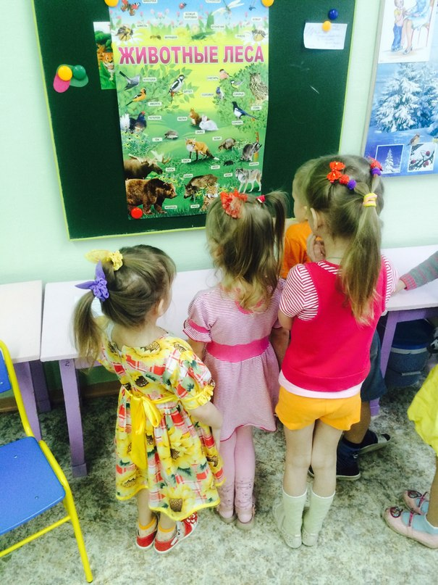
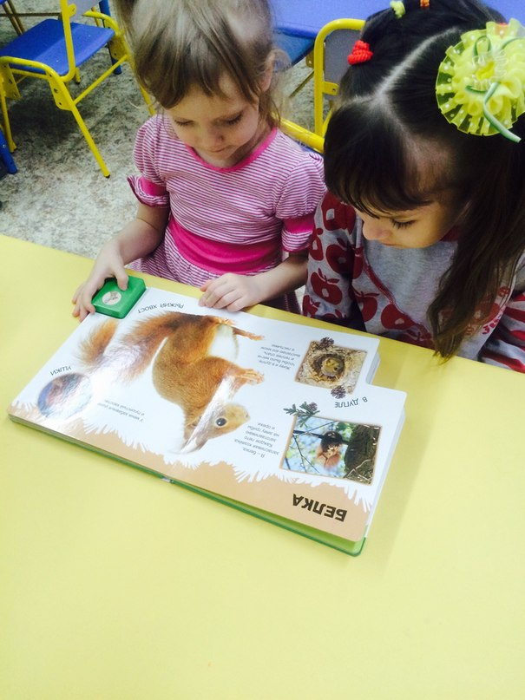

Slide 12
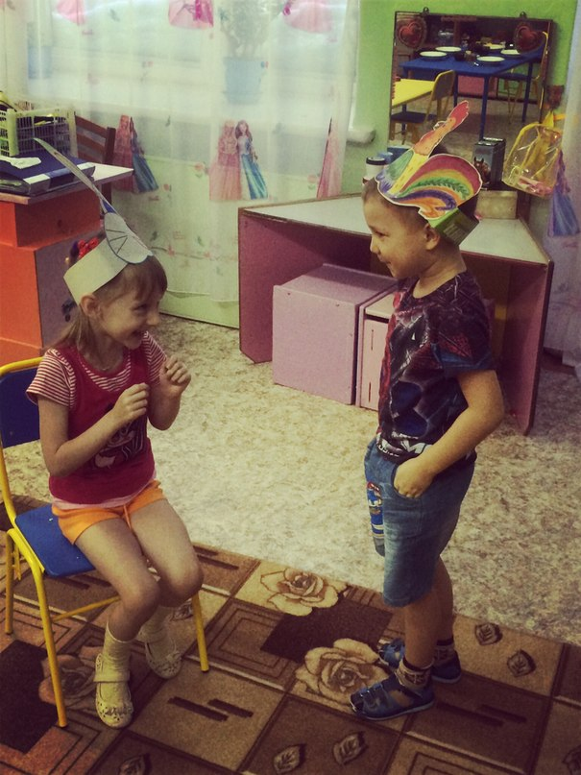
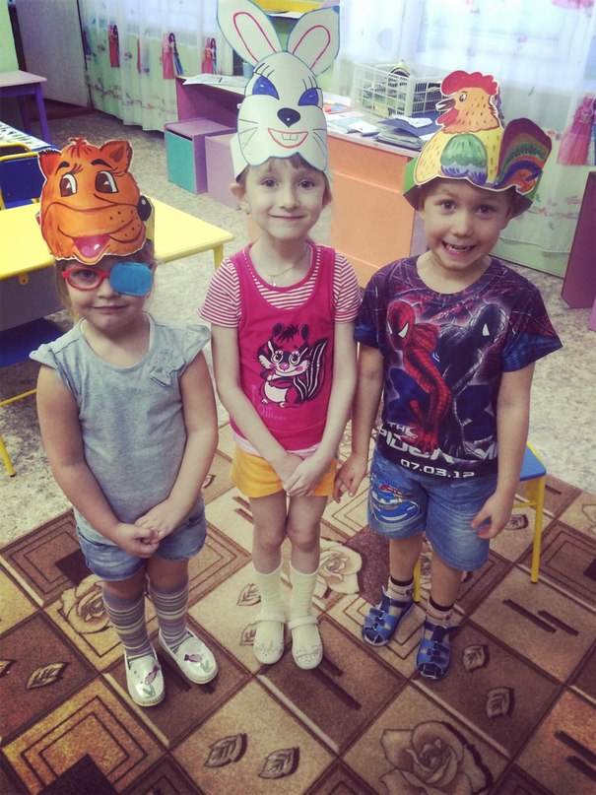
Заключительный этап
- Театрализованное представление «Заюшкина избушка»

Slide 13
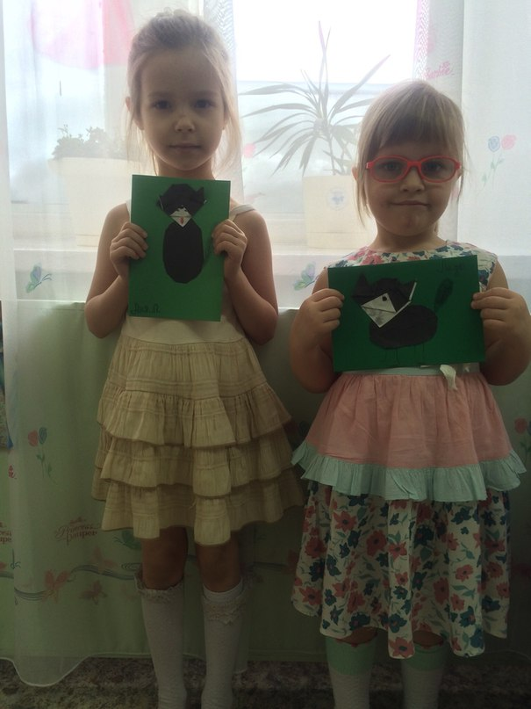
выставка детских работ

